Slide 1

Regionalization of four storylines for the decarbonization of the European power system including flexibilities
08.09.2021
Christian Perau

Slide 2
Agenda
Einleitung & Motivation
Methodik
Anwendungsfall
Ergebnisse
Zusammenfassung & Ausblick

Slide 3
Agenda
Einleitung & Motivation
Methodik
Anwendungsfall
Ergebnisse
Zusammenfassung & Ausblick

Slide 4
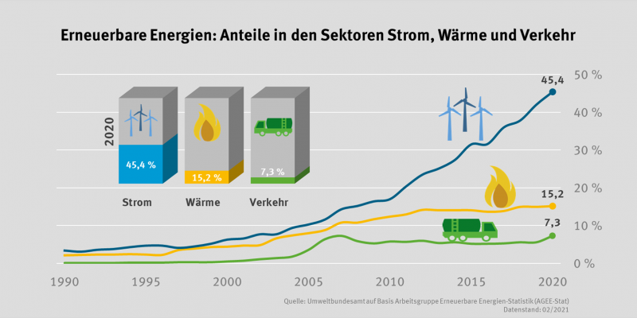
Einleitung & Motivation
Energiesysteme sind im Wandel
Integration erneuerbarer Energiequellen stellt das Energiesystem vor Herausforderungen
EU Green Deal
Urteil BVerfG vom 29.04.2021

Slide 5
Einleitung & Motivation
Um erneuerbare Energien in andere Sektoren zu bringen stehen verschiedene flexible Verbraucher zur Verfügung
  Wärmepumpen, E-Autos, Heimbatteriespeicher
Erhöhte Stromnachfrage in der Zukunft zu erwarten
Aufgrund schwankender Einspeisung der Erneuerbaren wird eine flexible Nachfrage notwendig sein
Im Rahmen des Projektes ENSURE¹ wird untersucht wie sich insbesondere die Stromnetze in Zukunft verändern müssen
In dieser Arbeit werden dabei die Auswirkungen der flexiblen Verbraucher, insbesondere Heimbatteriespeicher, auf HS-Netz- und Systemebene für Europa untersucht
1: https://www.kopernikus-projekte.de/projekte/ensure

Slide 6
Agenda
Einleitung & Motivation
Methodik
Anwendungsfall
Ergebnisse
Zusammenfassung & Ausblick

Slide 7
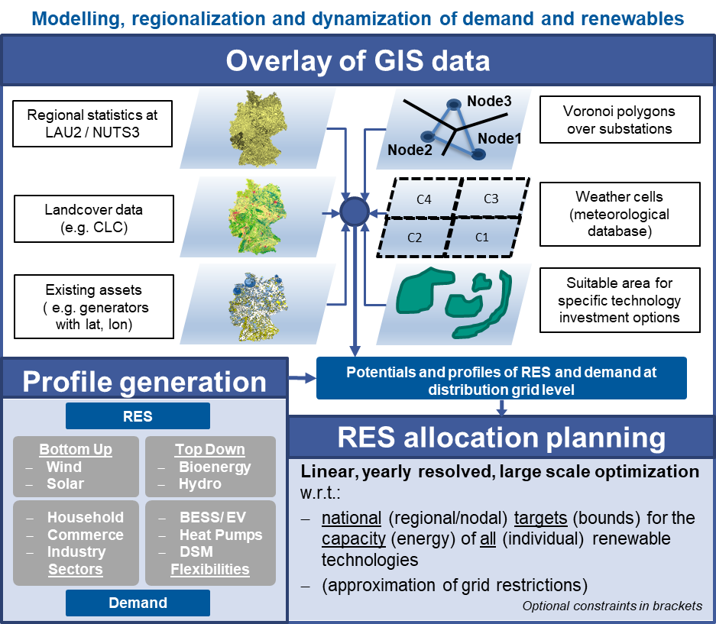
Methodik - Regionalisierung
Ziele der Erneuerbaren Energien sind oft auf nationaler Ebene definiert
Regionalisierung der Stromerzeugungskapazitäten und der Stromnachfrage inklusive flexibler Verbraucher (z.B. Wärmepumpe/Elektromobilität)
Ergebnis: Erzeugungskapazitäten und Zeitreihen für Stromerzeugung und -nachfrage auf Hochspannungsebene

Slide 8
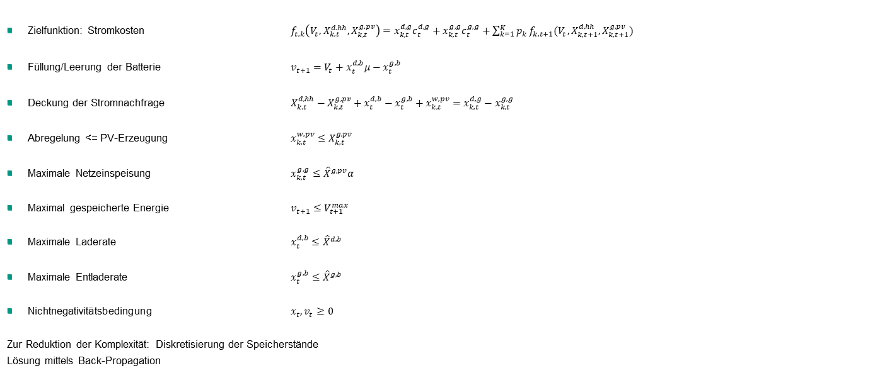
Methodik – Stochastische Optimierung der Heimbatteriespeicher
Zielfunktion: Stromkosten $f_{t,k}\left(V_{t},X_{k,t}^{d.hh},X_{k,t}^{g.pv}\right)=x_{k,t}^{d,g}c_{t}^{d,g}+x_{k,t}^{g,g}c_{t}^{g,g}+\sum_{k=1}^{K}{p_{k}}f_{k,t+1}(V_{t},X_{k,t+1}^{d,hh},X_{k,t+1}^{g,pv})$
Füllung/Leerung der Batterie $v_{t+1}=V_{t}+x_{t}^{d,b}μ−x_{t}^{g,b}$
Deckung der Stromnachfrage $X_{k,t}^{d,hh}−X_{k,t}^{g,pv}+x_{t}^{d,b}−x_{t}^{g,b}+x_{k,t}^{w,pv}=x_{k,t}^{d,g}−x_{k,t}^{g,g}$
Abregelung <= PV-Erzeugung $x_{k,t}^{w,pv}≤X_{k,t}^{g,pv}$
Maximale Netzeinspeisung $x_{k,t}^{g,g}≤{\hat{X}}^{g,pv}α$
Maximal gespeicherte Energie $v_{t+1}≤V_{t+1}^{max}$
Maximale Laderate $x_{t}^{d,b}≤{\hat{X}}^{d,b}$
Maximale Entladerate $x_{t}^{g,b}≤{\hat{X}}^{g,b}$
Nichtnegativitätsbedingung $x_{t},v_{t}≥0$
Zur Reduktion der Komplexität: Diskretisierung der Speicherstände
Lösung mittels Back-Propagation
Indizes - Typ
Erzeugung g
Nachfrage d
Abgeregelt w
Indizes - Akteur
Haushalt hh
PV pv
Batterie b
Netz g
Variablen
Strommenge x
Speicherstand v

Slide 9
Agenda
Einleitung & Motivation
Methodik
Anwendungsfall
Ergebnisse
Zusammenfassung & Ausblick

Slide 10
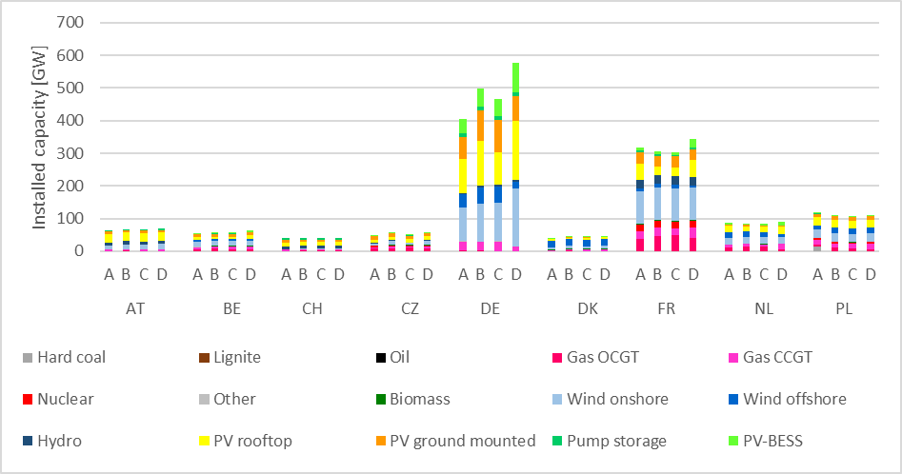
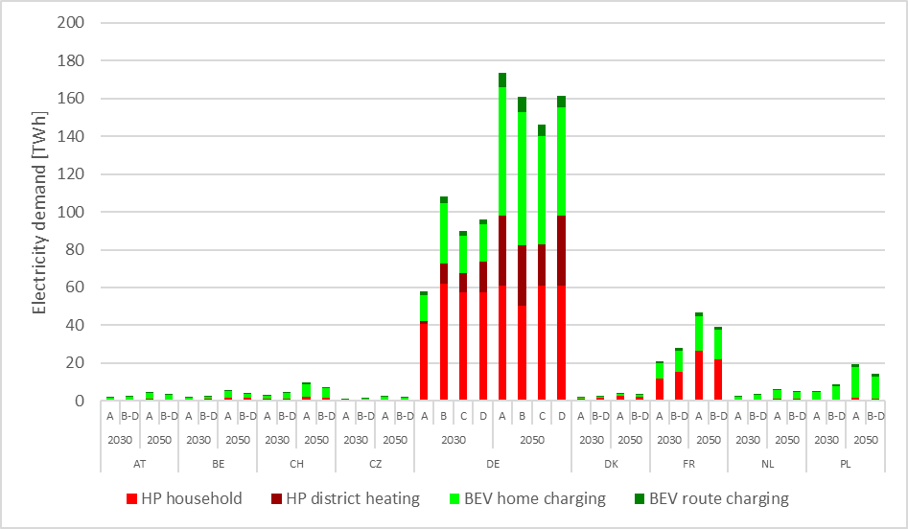
Anwendungsfall - Storylines
Vier Stoylines aus dem Projekt ENSURE
Stoyline A: Referenzszenario, 85% THG-Reduktion bis 2050
Stoyline B: Ambitionierter Klimaschutz, Klimaneutral bis spätestens 2050
Stoyline C: Europäischer Fokus, Klimaneutral bis 2050
Stoyline D: Dezentrales Szenario, Klimaneutral bis 2050

Slide 11
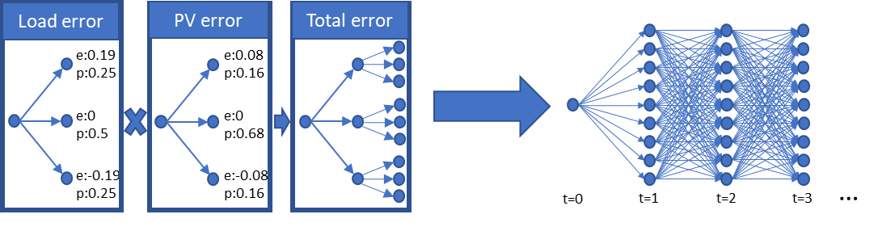
Anwendungsfall – Parametrisierung der Stochastischen Optimierung
Betrachtung jeweils dreier Zustände der Lastprognose und der Erzeugungsprognose der PV-Anlage
Fehler: Normalverteilt, Mittelwert 0, Standardabweichung 0.15 für Haushaltslast und 0.05 für PV-Erzeugung
→ 9⁸⁷⁶⁰ Szenarien
Maximale Einspeisung für PV-Anlagen: 50%
C-Rate: 1
Maximale Ladeleistung = Maximale Entladeleistung
Konstante Kosten für Strombezug vom Netz und einen Erlös von 1/10 der Strombezugskosten

Slide 12
Agenda
Einleitung & Motivation
Methodik
Anwendungsfall
Ergebnisse
Zusammenfassung & Ausblick

Slide 13
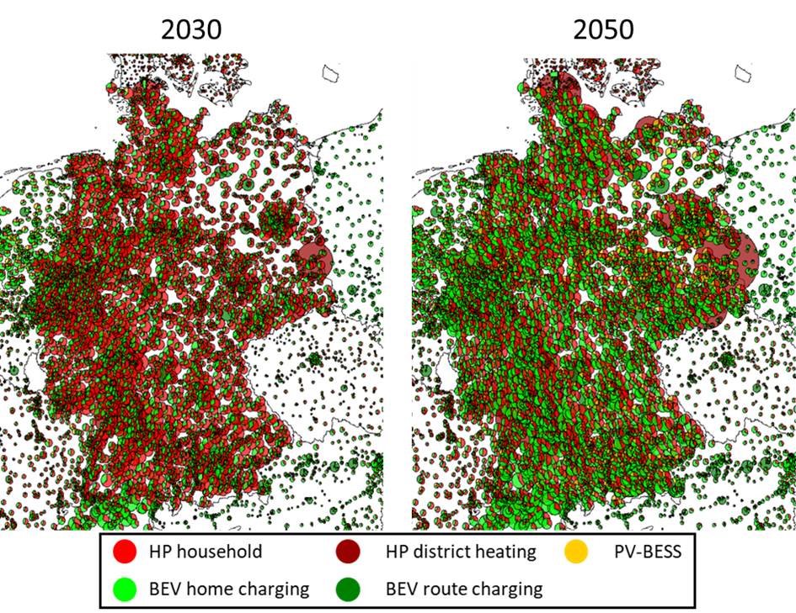
Ergebnisse – Regionalisierung der flexiblen Stromnachfrage
Regionalisierung der Stromnachfrage in Stoyline B
Besonders dicht besiedelte Gebiete weisen eine hohe Dichte flexibler Verbraucher auf
2030 kommt der größte Teil der flexiblen Stromnachfrage aus dem Wärmebereich
2050 wesentlich höherer Anteil aus E-Mobilität
Stromnachfrage aus Heimspeichern gering im Vergleich zu übrigen flexiblen Verbrauchern

Slide 14
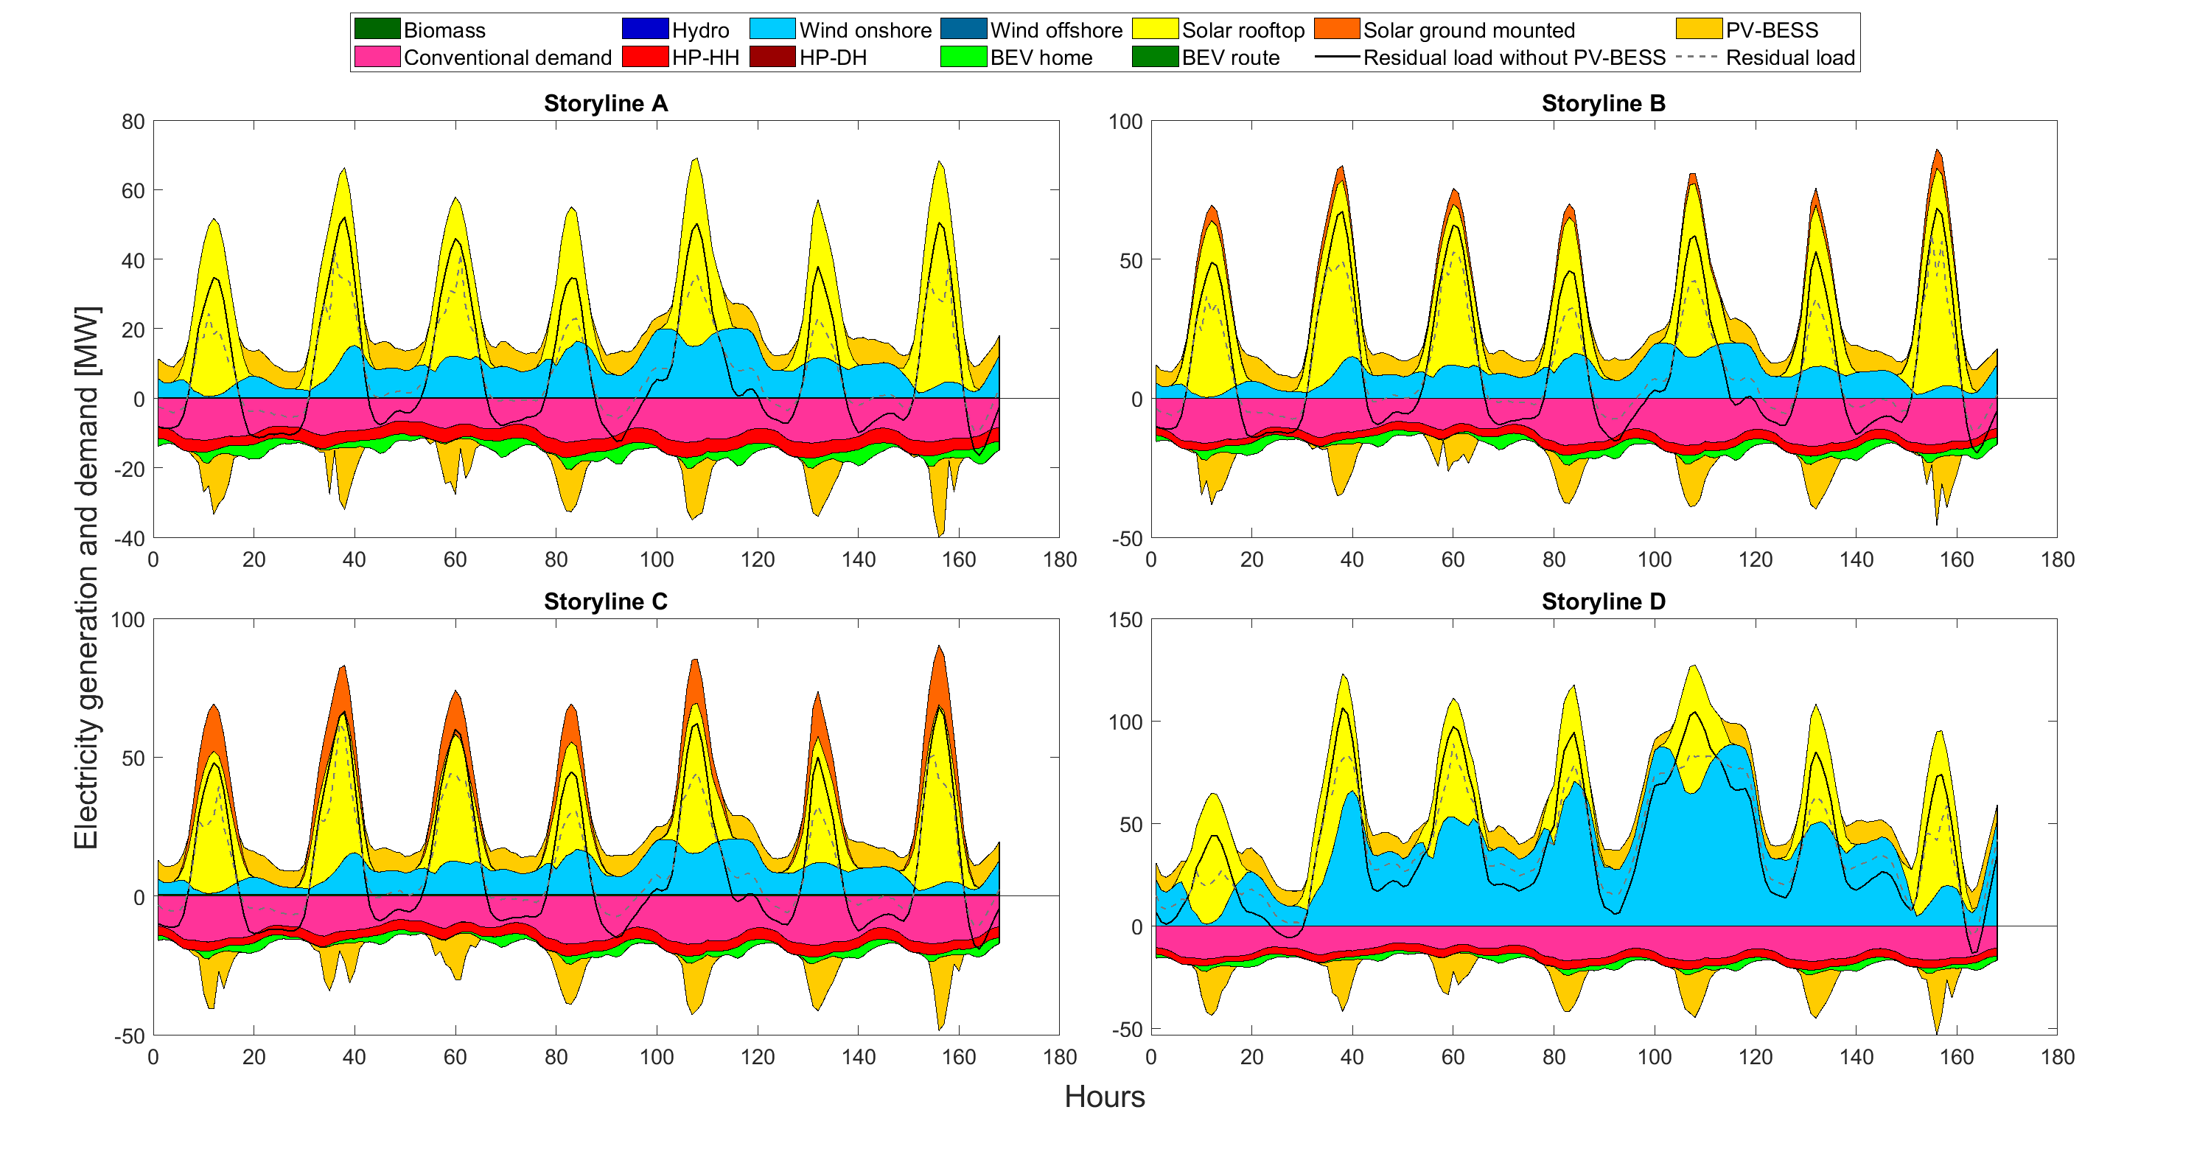
Ergebnisse – Auswirkung der Heimspeicher auf Hochspannungsebene
Reduktion in
PV-peaks
Annäherung an die Stromnachfrage
Bei hoher Einspeisung durch Windenergie kommt es teilweise zu Überschussstrom in den Abendstunden
→ Führt möglicherweise zu Abregelung

Slide 15
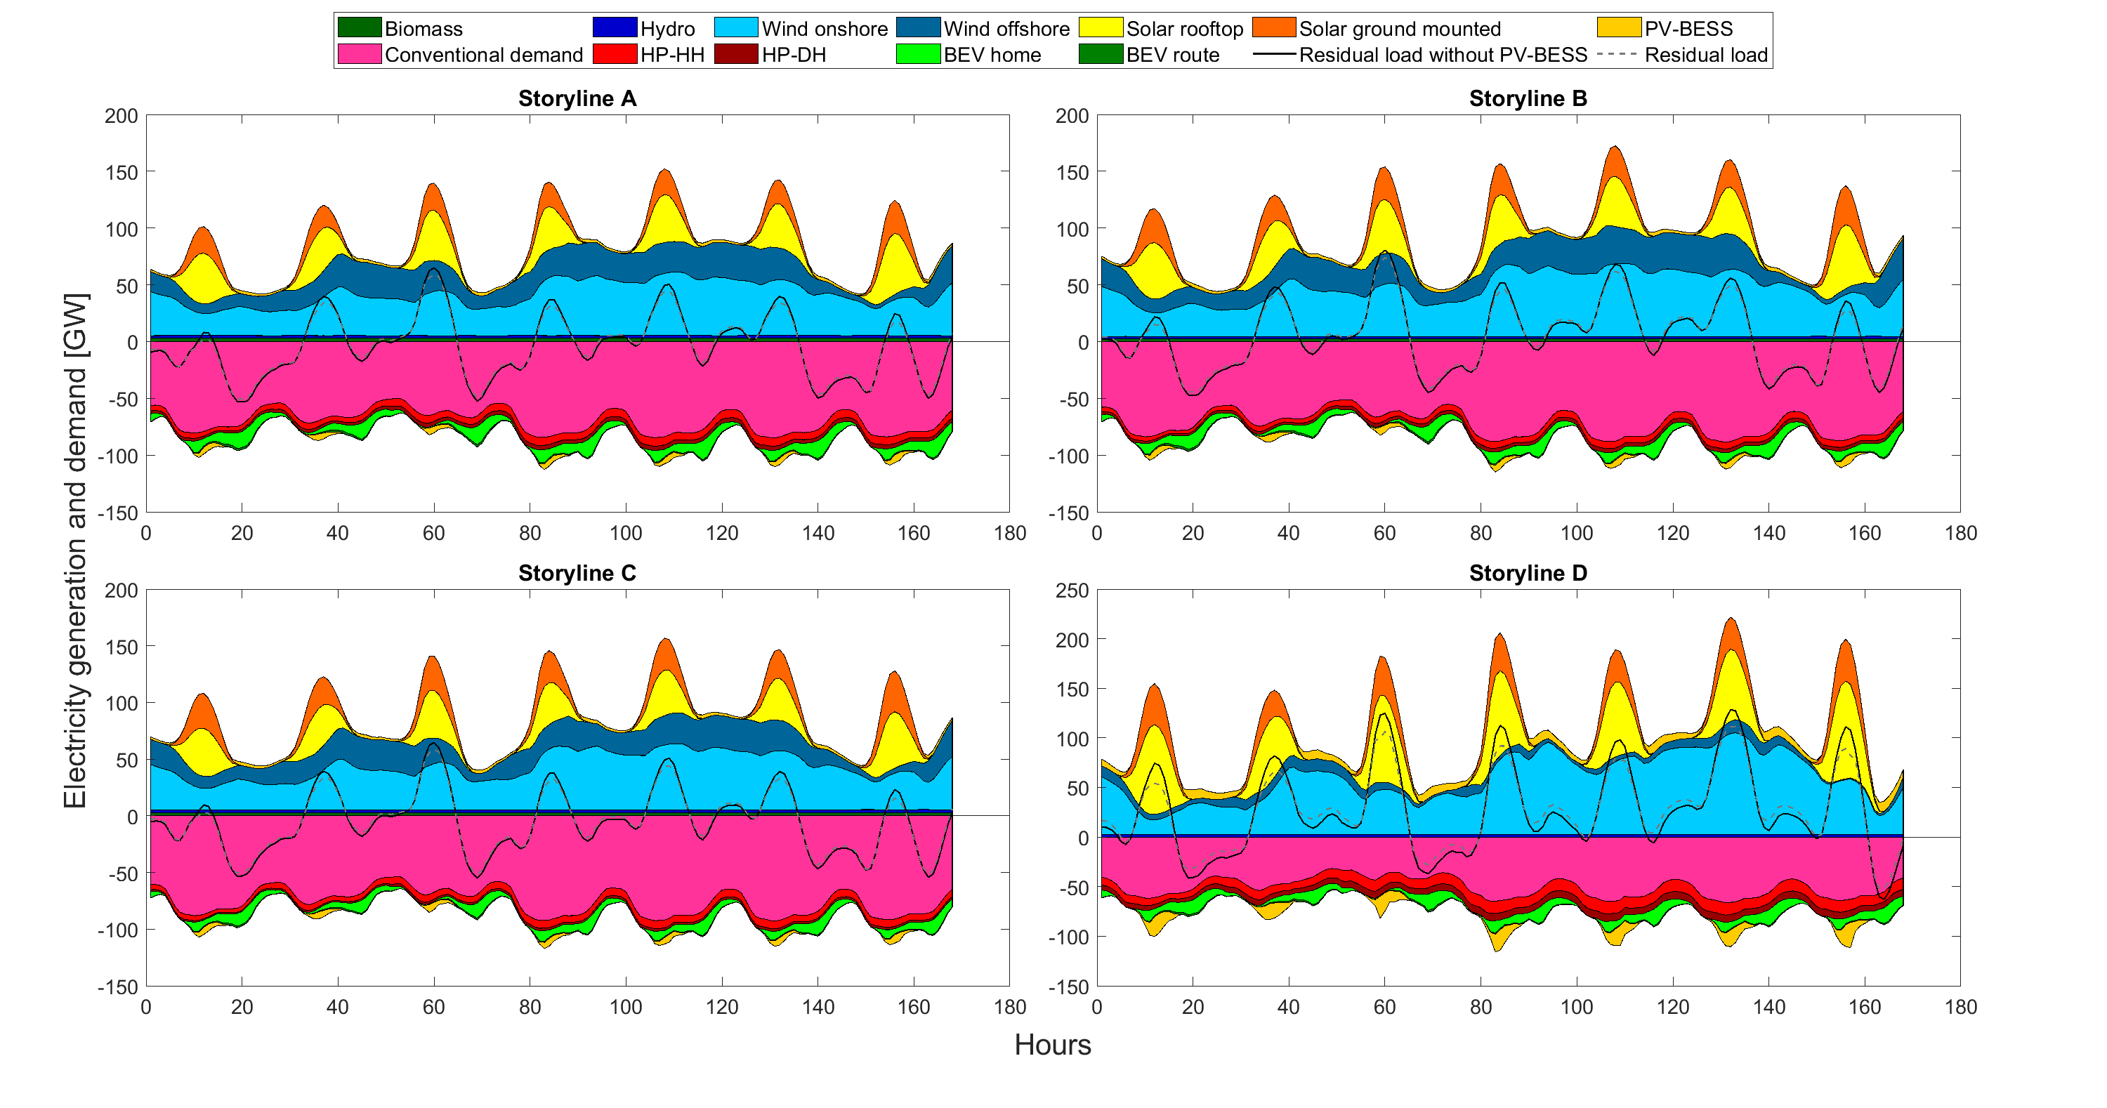
Ergebnisse – Auswirkung der Heimspeicher auf nationaler Ebene
Ähnliche Effekte auf nationaler Ebene
→ Äbhängig von der Residuallast in anderen Ländern und Netzrestriktionen kann es zu Abregelungen von Windenergie in den Abendstunden kommen

Slide 16
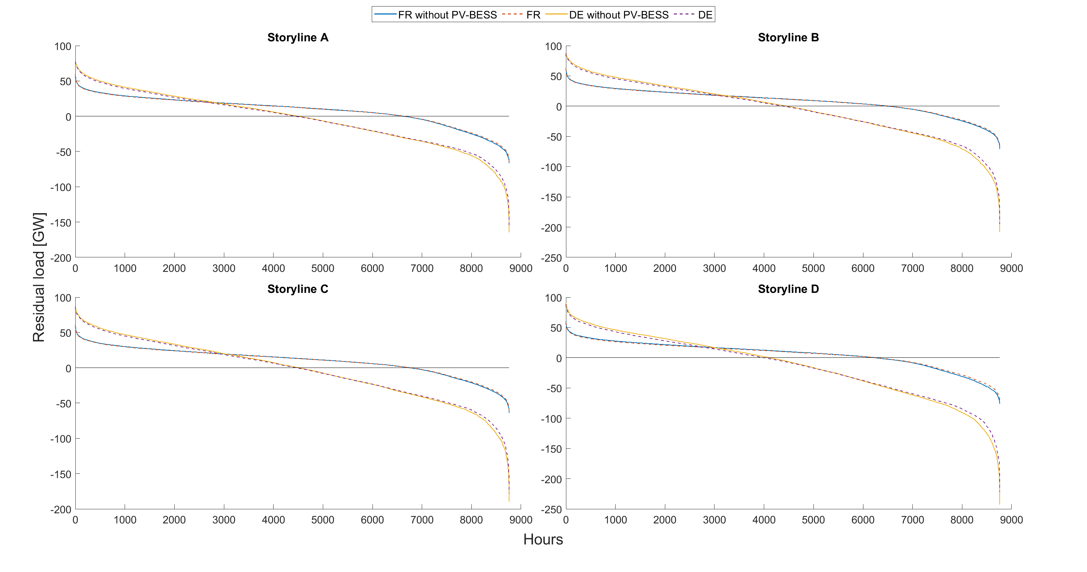
Ergebnisse – Auswirkung der Heimspeicher auf jährliche Residuallast
Reduzierung der maximalen Residuallast und maximalem Stromüberschuss
Nur sehr geringfügige Verschiebung in der Anzahl der Stunden mit negativer bzw. positiver Residuallast

Slide 17
Agenda
Einleitung & Motivation
Methodik
Anwendungsfall
Ergebnisse
Zusammenfassung & Ausblick

Slide 18
Zusammenfassung und Ausblick
Regionalisierung der Stromerzeugungsanlagen und Stromnachfrage konventioneller und flexibler Verbraucher auf Hochspannungsebene
Stochastische Optimierung der Heimbatteriespeicher zur Maximierung des Eigenverbrauchs
Ergebnisse zeigen, eine Minimierung von PV-Einspeisespitzen, und eine erhöhte Einspeisung in den Abendstunden
Bei hoher Einspeisung durch Windturbinen kann es dazu zu erhöhter Abregelung kommen. Dies muss durch Netzberechnungen weiter untersucht werden. Generell aber Verbesserung des Systems.
Weitere Untersuchungen nötig in Bezug auf
  Netzrestriktionen
  Größe der Batteriespeicher
  Mögliche systemische Verbesserungen durch geplanten Einsatz von PtX und Flexibilisierung der Stromnachfrage durch Wärmepumpen und E-Mobilität

Slide 19

Vielen Dank für die Aufmerksamkeit!
Christian Perau
Karlsruher Institut für Technologie, Institut für Industrielle Produktion (IIP), Lehrstuhl für Energiewirtschaft
E-Mail: christian.perau@kit.edu
Tel.: +49 721 608-44577

Slide 20
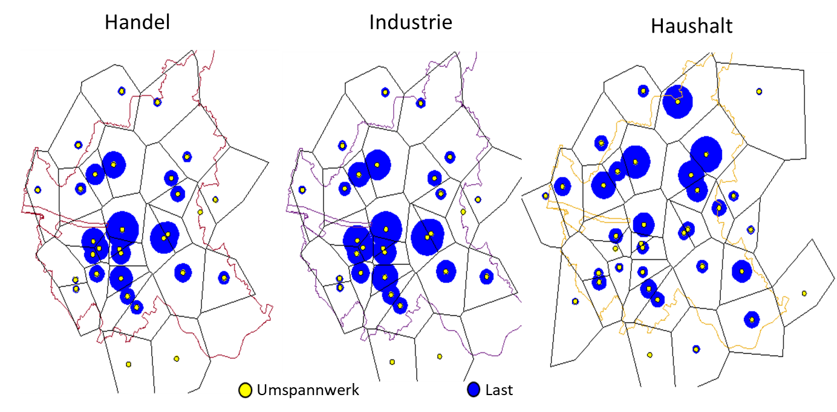
Backup – Methodik Regionalisierung Last

Slide 21
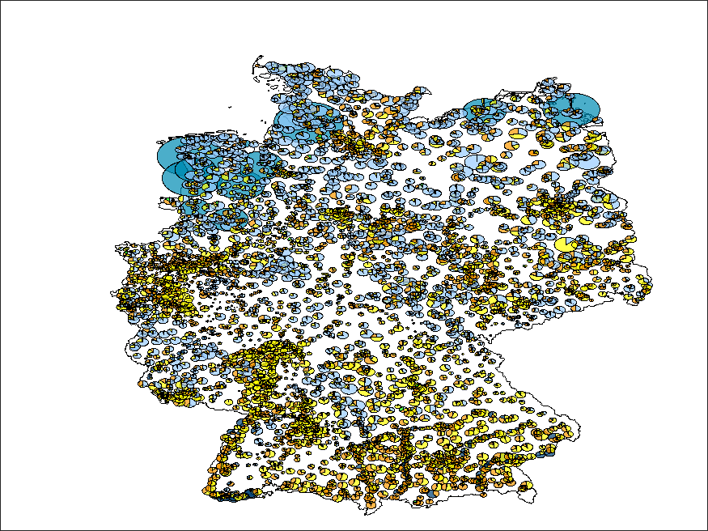
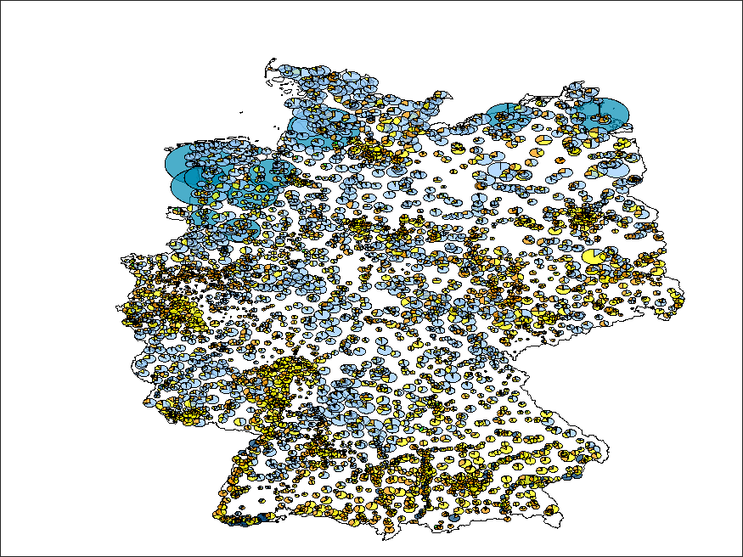
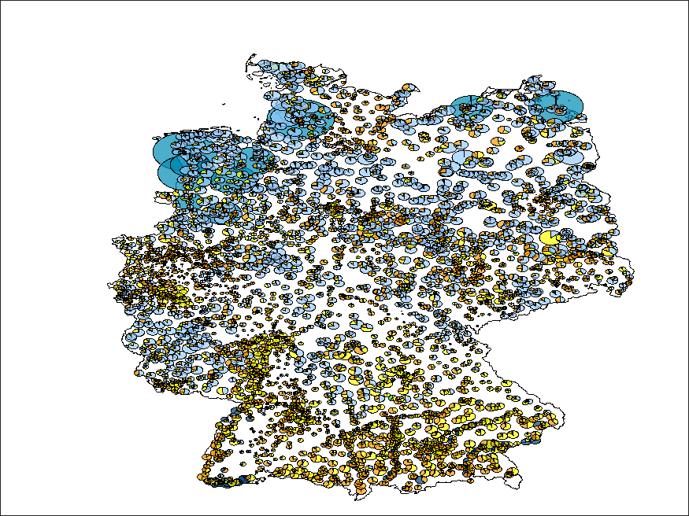
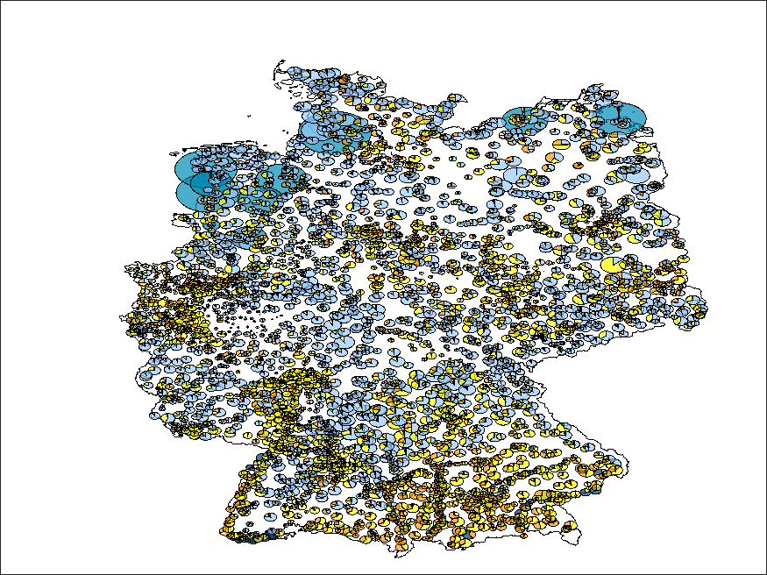
Backup – Regionalisierung der Erzeugunsanlagen in 2030
Storyline A
Storyline B
Storyline C
Storyline D

Slide 22
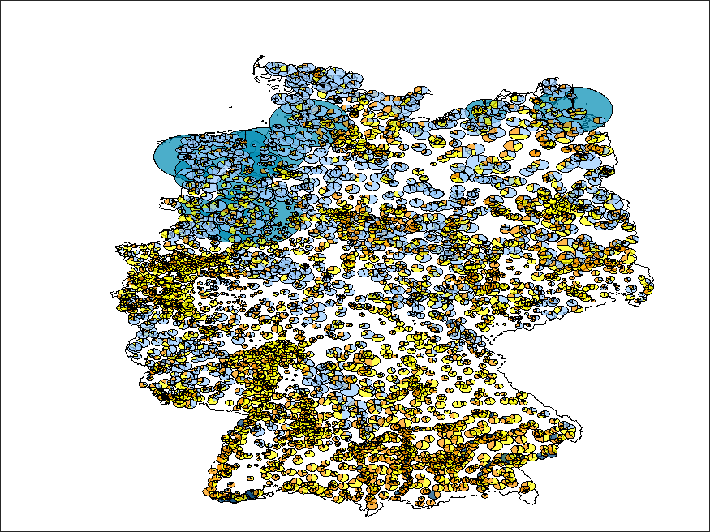
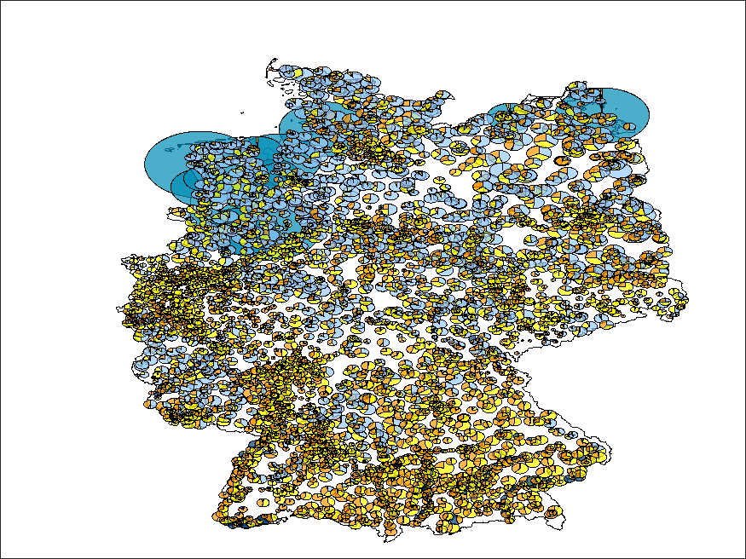

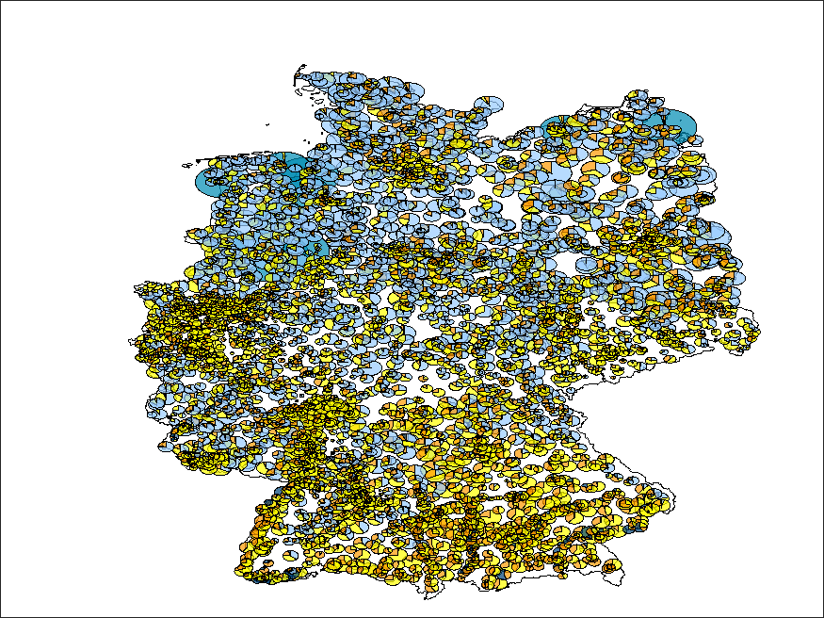
Backup – Regionalisierung der Erzeugunsanlagen in 2050
Storyline A
Storyline B
Storyline C
Storyline D

Slide 23
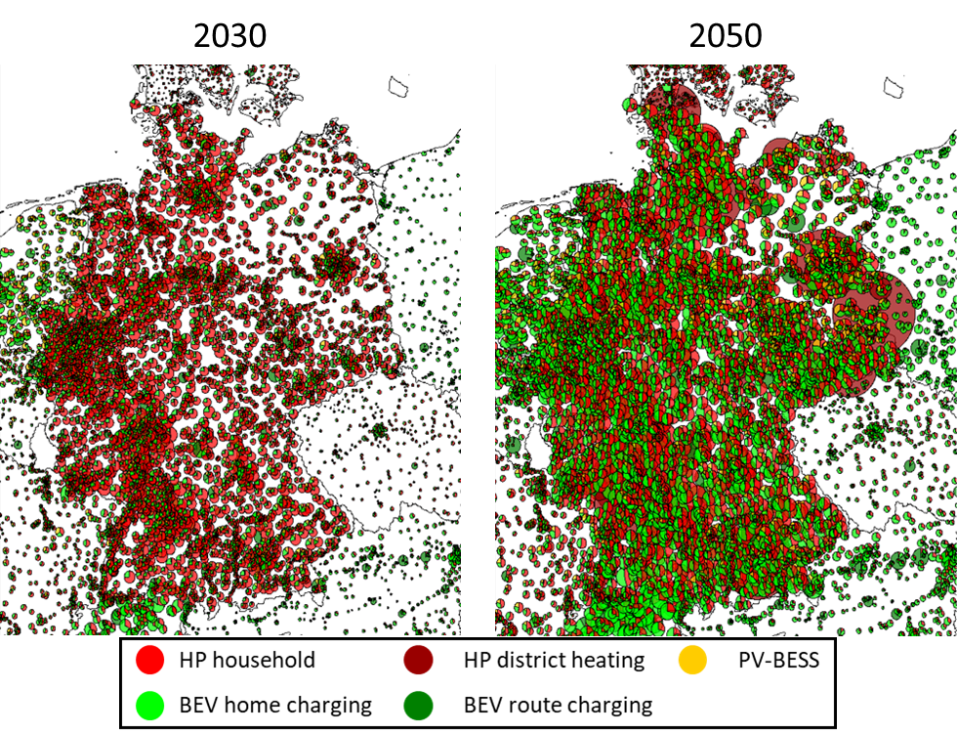
Backup – Regionalisierung der Stromnachfrage in 2030
Storyline A
Storyline B

Slide 24
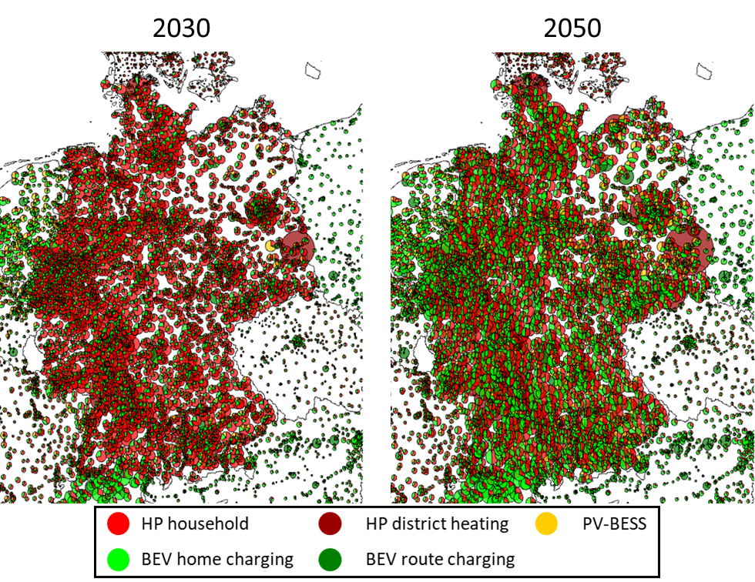
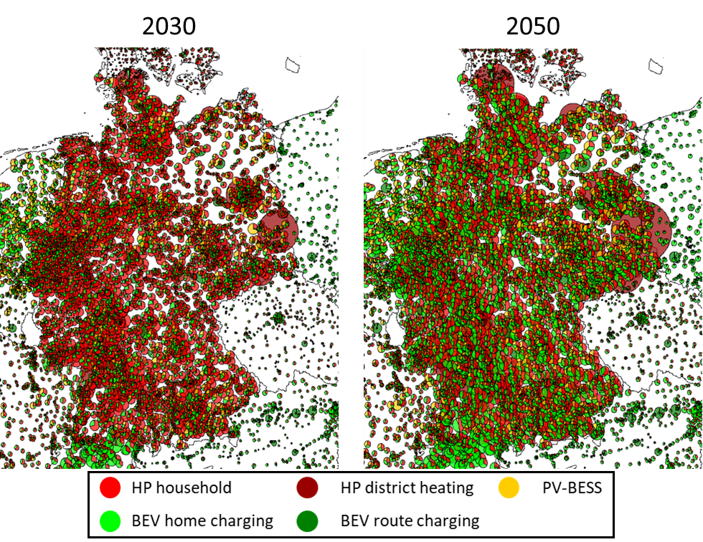
Backup – Regionalisierung der Stromnachfrage in 2030
Storyline C
Storyline D

Slide 25
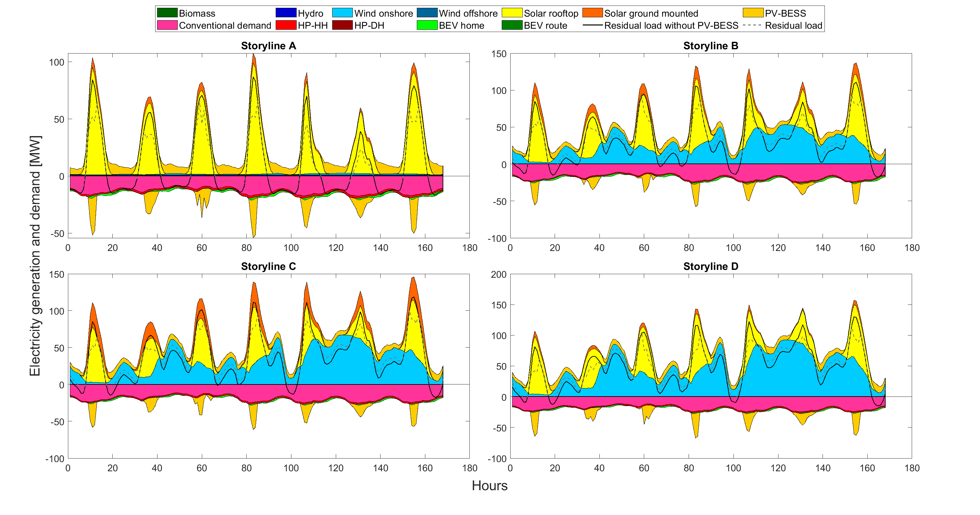
Backup – Dispatch an verschiedenen Netzknoten (1)

Slide 26
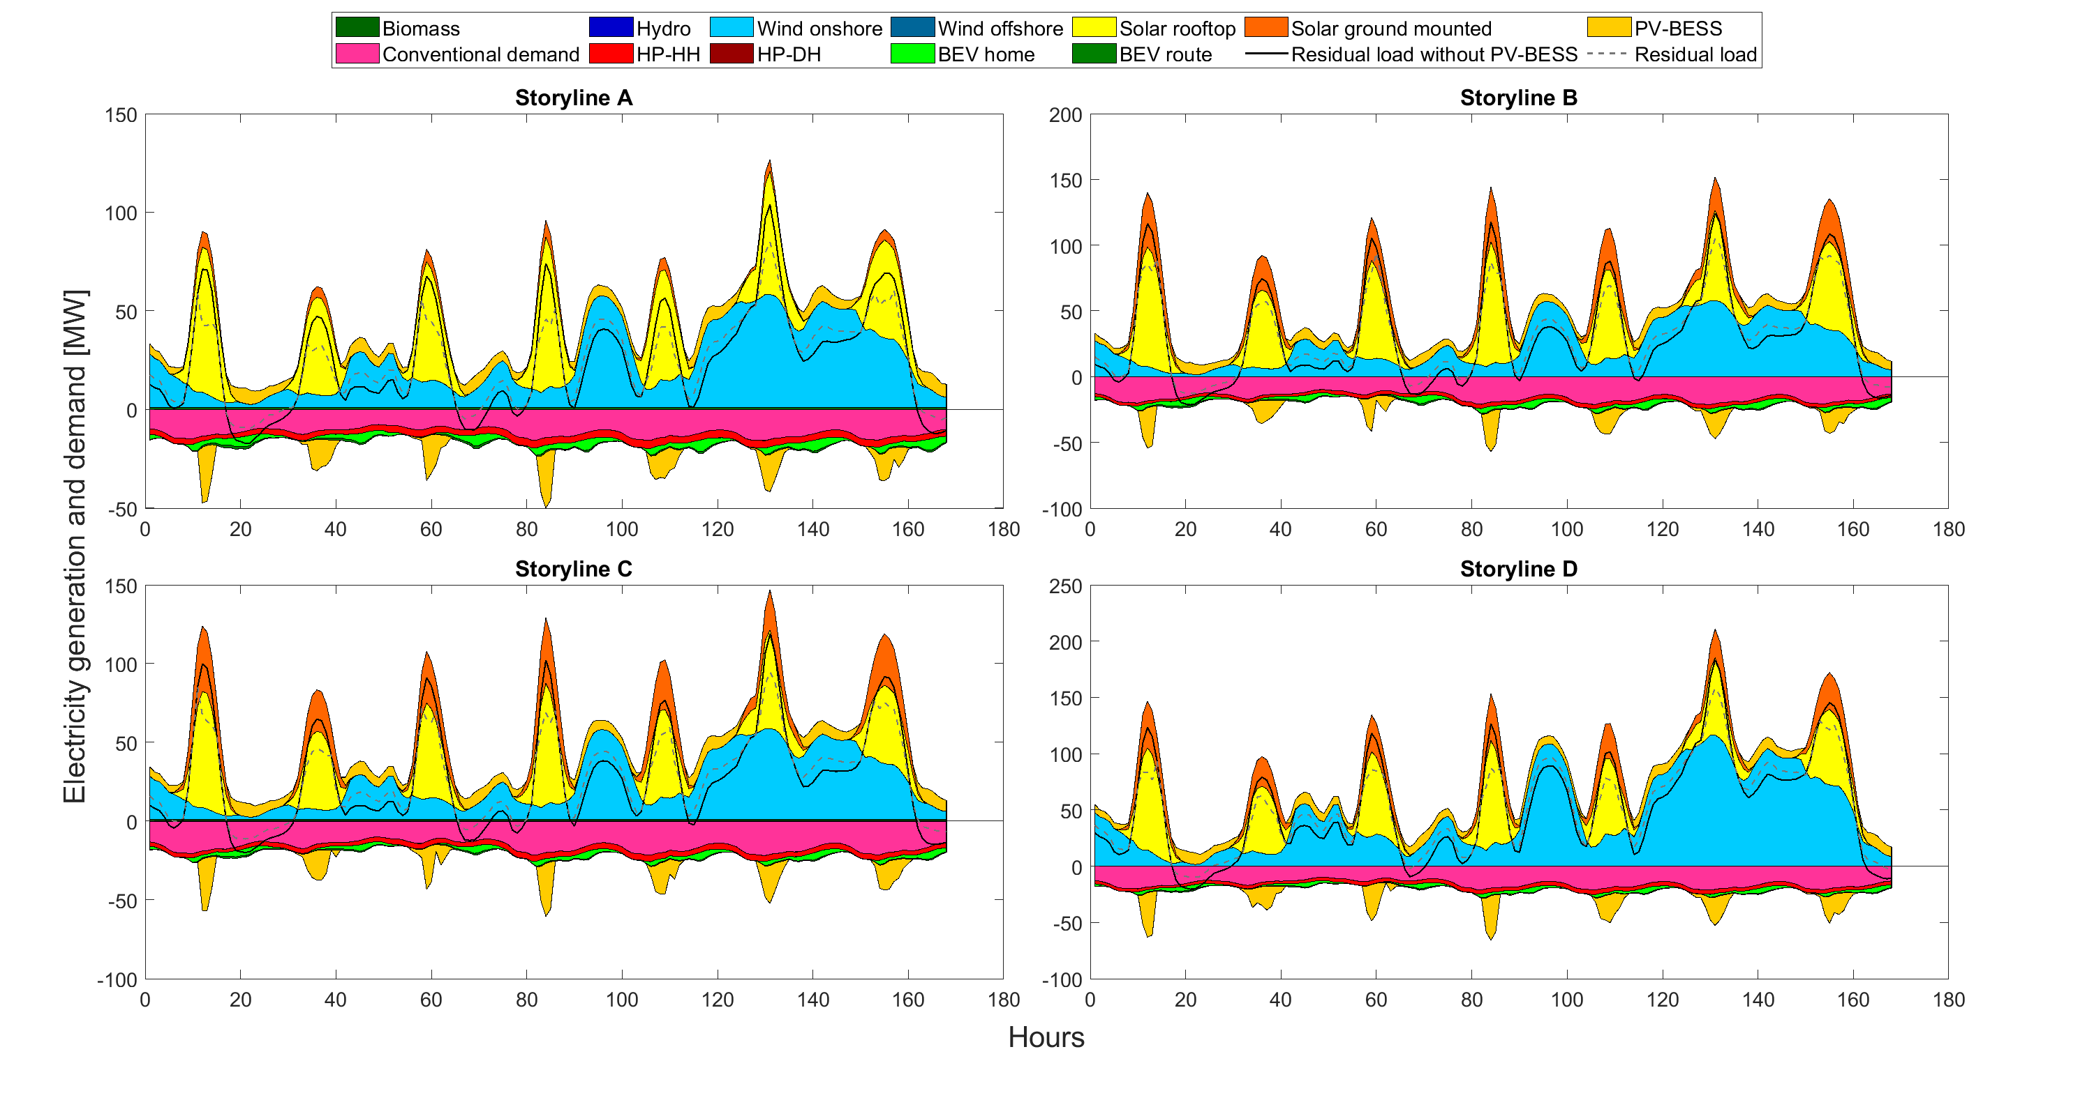
Backup – Dispatch an verschiedenen Netzknoten (2)

Slide 27
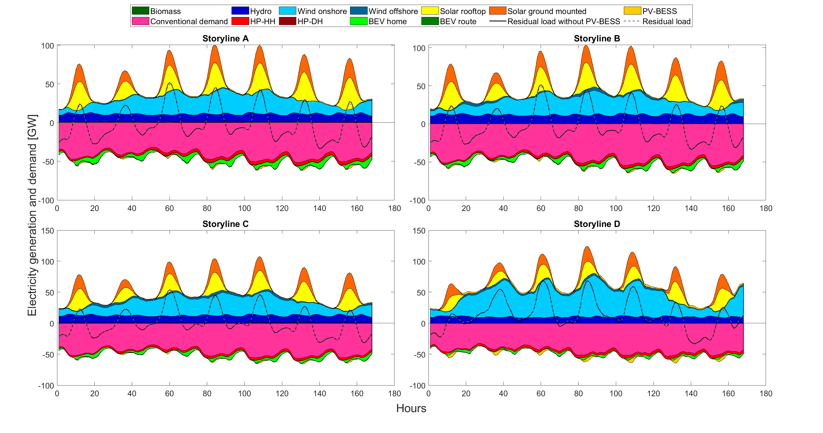
Backup – Dispatch in Frankreich in 2050

Slide 28
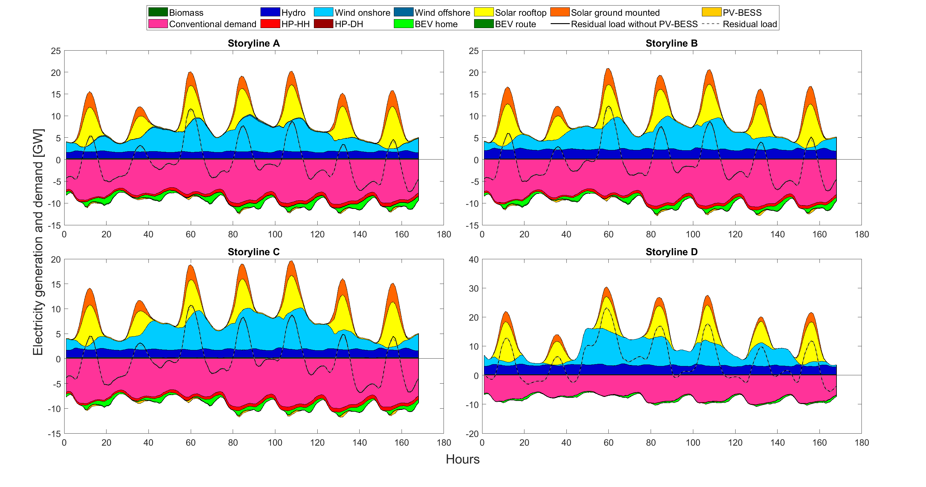
Backup – Dispatch in Österreich in 2050

Slide 29
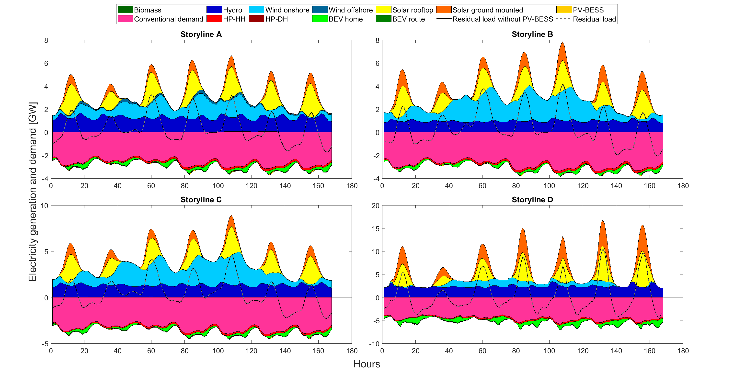
Backup – Dispatch in der Schweiz in 2050

